Slide 1
Храмы Ивнянского района

Slide 2
Храмы Благочиния
Село Курасовка.
Храм Святых бессеребнников Космь!
Село Новенькое.
Храм Архангела Михаила
Село Песчаное. Храм Архангела Михаила.
Село Покровка.
Храм Покрова Пресвятой Богородицы.
Поселок Ивня
Храм Святителя Николая Чудотворца.
Село Верхопенье.
Храм Успение Пресвятой Богородицы.
Село Кочетовка. Храм Вознесения Господня.

Slide 3
«Под именем «Храм» в православной
церкви разумеется особое здание,
посвященное Богу и предназначенное для общественного служения ему, или только часть здания, служащая для той же цели. С древних времен в православной церкви храмом усвояются различные наименования:
1 Дом Господень...;
2 Дом Божий…….,
3 (Basilica )- царские чертоги, название
вошедшие в употребление после того
как Константин Великий отдал церквям некоторые общественные здания, называвшиеся базиликами, и построил новые храмы по образцу базилик;
4.... - "Церковь. Это наименование
встречается уже в священном
Писании... Оно обозначает и место собрания и собрание верующих.
5 Дом Молитвы…;

Slide 4
6 Собор….;
Это название прилагалось к православным храмам в отличии от собраний еретических.
Для построения храмов христиане с древних времен предпочитали места возвышенные, подражая общему обычаю древних народов. Алтарями храмы строятся на восток. Формы храмов с древних времен были очень разнообразны. Наиболее употребительными и раздробленными формами издревле служат продолговатая, наподобие корабля, и крестообразная, а также употребляется формы круглая и восьмиугольная.

Slide 5
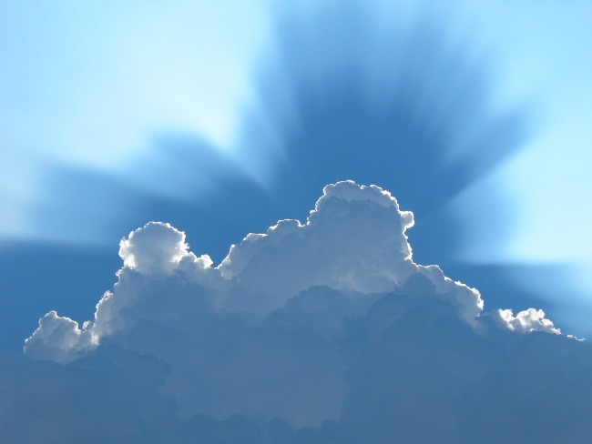
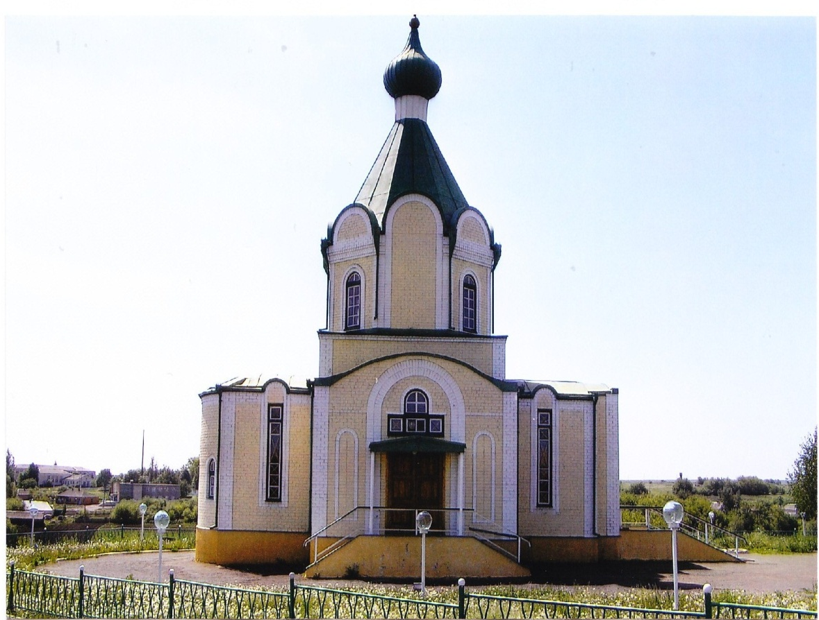
Село Курасовка
Храм Святых бессеребнников Космы и Диамина.
Настоятель: иерей Сергей Григорьевич Черевко.
Деревянный Космо-Диаминовский храм в селе Курасовка
был построен в 1864 году. Здание до наших времен не
сохранилось. В начале 90-х годов 20 века Богослужения
совершались в одном из помещении местного быта.

Slide 6
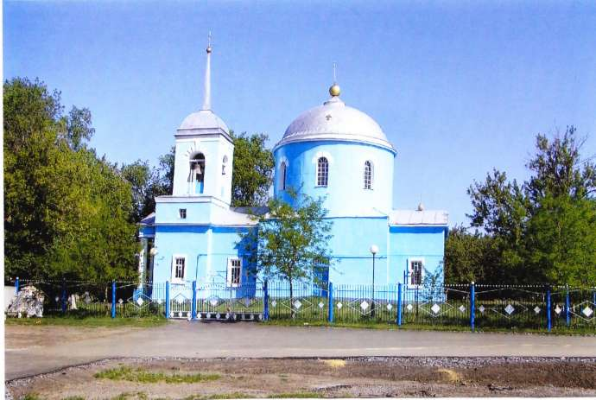
Село Новенькое.
Храм Архангела Михаила.
Настоятель: протоирей Авксентьевич Захарчук.
Михайловский храм в селе Новенькое построен в 1823 году на деньги прихожан. В 1884 году открыта церковно-приходская школа. Вскоре школа стала земской. В 1929 году храм пытались закрыть и разрушить, что вызвало большое волнение среди жителей не только села Новенькое, но и сел Круглик, Сырцево, Самарино, Федчевка.

Slide 7
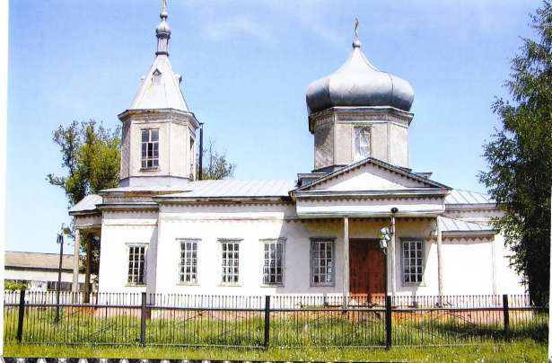
Село Песчаное.
Храм Архангела Михаила.
Настоятель: протоирей Иоанн Станиславович Щербаков.
Михайловский храм в селе Песчаное, построен в 1885 году. Является образцом деревянного зодчества. В 1908 году в приходе насчитывалось 983 прихожанина, действовала церковно­-приходская школа. Во время Великой Отечественной войны храм закрылся, после войны был вновь открыт. Является памятником архитектуры.

Slide 8
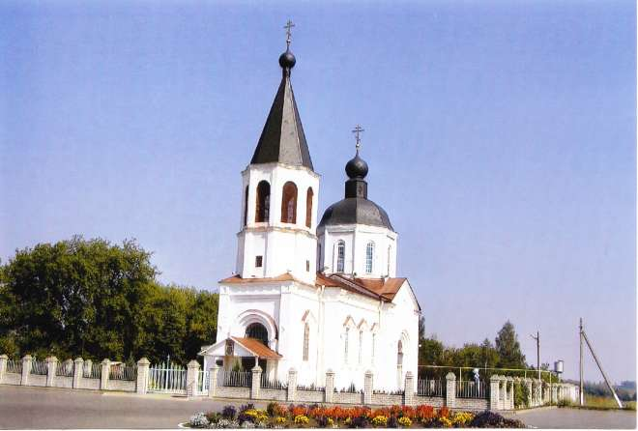
Село Покровка.
Храм Покрова Пресвятой Богородицы.
Настоятель: И ГУМЕН Н СИМЕОН (Котко).
Покровский храм в селе Покровка построен в 1856 году. В 1908 году у храма был 741прихожанин, церковно – приходская школа и школа грамоты. В 1928 году в храме возобновились богослужения . Храм является памятником архитектуры.

Slide 9
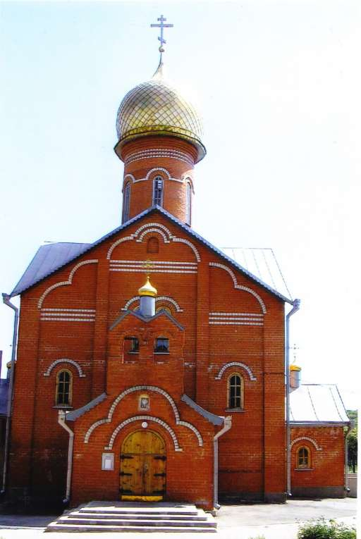
Поселок Ивня
Храм Святителя Николая Чудотворца.
Настоятель: протоирей Андрей Петрович Ефимов.
В поселке Ивня в 1859 г был построен каменный храм в честь Святой Троицы. В 1908 г в приходе действовали две церковно - приходских школы и школы грамоты. В 1938 году был разрушен. С 1998 года храм располагался в приспособленном помещении. 1 октября 2000 года архиепископом Белгородским и Старооскольским Иоанном освящен новый храм имя Святителя Николая Чудотворца.

Slide 10
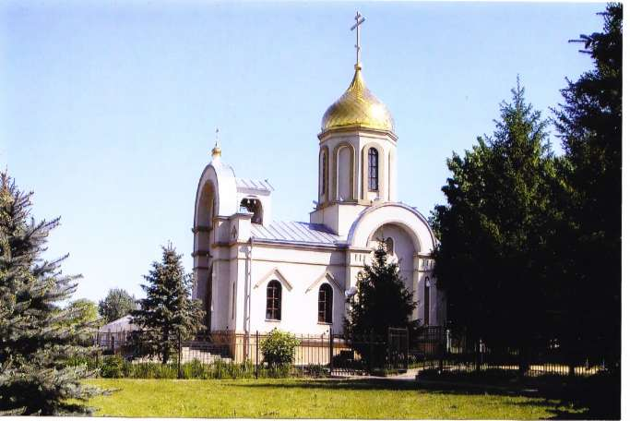
Село Верхопенье.
Храм Успение Пресвятой Богородицы
Настоятель: иерей Сергей Михайлович Реутов
Успенский храм построен в селе Верхопенье в 1878 г, трех пристальным, пяти купольным. Центральный престол в честь Успения Пресвятой Богородицы, левый во имя Пророка Илии, правый - во имя Архангела Михаила. К храму была приписана кладбищенская церковь во имя Святителя Николая, которая также не сохранилась. В 1940 годах храм и церковь разрушили. В настоящее время полностью завершены строительные работы проведению нового храма Успение Пресвятой Богородицы

Slide 11
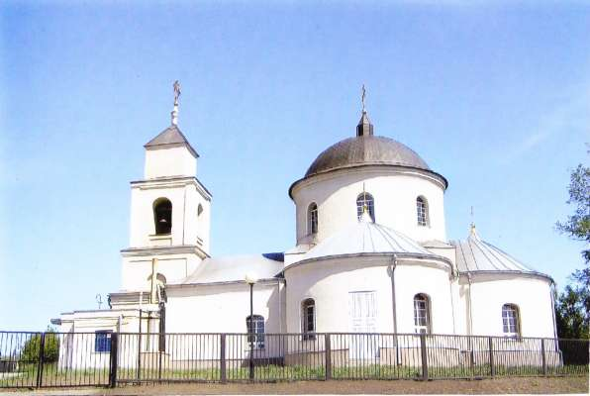
Село Кочетовка.
Храм Вознесения Господня.
Настоятель: иерей Василий Степанович Цюркало.
Каменный Вознесенский храм в селе Кочетовка был построен в 1810г. В 1908 г в приходе было 1621 прихожанин, действовала церковно- приходская и земская школы. В 1930- е годы храм был закрыт и вновь стал действующим в 1 годы Великой Отечественной войны. В 1998 году была произведена реставрация храма. Храм является памятником архитектуры.

